Slide 1
Мониторинг малого и среднего предпринимательства
www.stat.gov.kz
Астана 2024

Slide 2
Методология
Предпринимательский Кодекс регламентирует деятельность субъектов предпринимательства и определяет критерии отнесения хозяйствующих субъектов к субъектам малого и среднего предпринимательства.
Для целей государственной статистики используется только критерий среднегодовой численности работников (Статья 24. пункт 2)
Методика расчета показателей малого и среднего предпринимательства, утвержденная Приказом №130 от 20 сентября 2017г.
2

Slide 3
Структура показателей и источники информации
Основные показатели
Источники информации
Количество действующих субъектов МСП
1. Данные Статистического бизнес- регистра (СБР)
СБР
Г. АСТАНА
1818,8 тыс. единиц
2. Общегосударственные
статистические наблюдения
1. Данные Статистического
бизнес- регистра (СБР)
Численность занятых в МСП
Г. АЛМАТЫ
4107 тыс. человек
Выпуск продукции (товаров и услуг) субъектами МСП
1. Общегосударственные
статистические наблюдения
2. Административные данные
Комитета государственных
доходов МФ РК
54794,1 млрд. тенге
Здесь и далее примеры на данных 2022 года
3

Slide 4
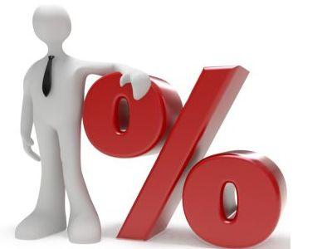
Оценка вклада МСП в Валовой внутренний продукт
Алгоритм расчета:
Доля МСП в ВВП = ВДС_{мсп} /ВВП*% (в целом по РК),
где,
ВДС_{мсп} - Валовая добавленная стоимость малого и среднего предпринимательства;
ВВП - Валовой внутренний продукт.
= 36 372 212,7/103 765 518,2*% = 35,1%
Доля МСП в ВРП = ВДС_{мсп}/ВРП*% (для региона),
где,
ВДС_{мсп} - Валовая добавленная стоимость МСП в соответствующем регионе;
ВВП - Валовой региональный продукт региона.
Г. АСТАНА
Г. АЛМАТЫ
4

Slide 5
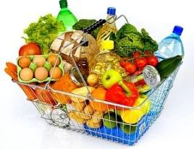
Расчет ИФО Выпуска продукции субъектами МСП
Индекс физического объёма (ИФО) – показатель, характеризующий темп экономического роста выпуска продукции за сравниваемые периоды, исключая влияния изменения цен
ИФО = V2022 (бц)/V2021*%,
где,
V2022 (бц) – выпуск продукции за отчетный период в ценах базисного года;
V2021 – выпуск продукции за базисный период.
ИФО = 47647,1/38845,0*% = 122,7%
ИПЦ = 115,0%, формируется на основе потребительской корзины
(510 позиций товаров и услуг)
V2022(бц) = V2022/ИПЦ*%,
где,
V2022 – выпуск продукции за отчетный период в текущих ценах;
ИПЦ – индекс потребительских цен.
V2022(бц) = 54794,1/115,0*% = 47647,1 млрд. тенге
5

Slide 6
Сроки публикаций
Наименование показателей | Дата публикации*
Количество действующих субъектов МСП | Ежемесячно 15 числа после отчетного месяца
Численность занятых в МСП | Ежеквартально 16 января, 15 апреля, 15 июля, 16 октября
Выпуск продукции (товаров и услуг) субъектами МСП | Ежеквартально 16 января, 15 апреля, 15 июля, 16 октября
Доля МСП в ВВП | Ежегодно 30 августа
Электронные таблицы «Малое и среднее предпринимательство в Республике Казахстан» (годовые) | Ежегодно сентябрь
*согласно Плану статистических работ на 2024 год, утвержденному приказом Руководителя Бюро национальной статистики Агентства по стратегическому планированию и реформам Республики Казахстан от 30 июня 2023 года № 109.
6

Slide 7
Основные показатели деятельности субъектов МСП за 2022 год
Количество действующих субъектов МСП
1818,8 тыс. ед.
Численность занятых в субъектах МСП
4107 тыс. чел.
Выпуск продукции (товаров и услуг) субъектами МСП
54794,1 млрд. тг.
67,9%
Доля действующих субъектов МСП
в общем
количестве зарегистрированных субъектов
89,8%
2022
2022
ИП
13,2%
18,7%
0,2%
КФХ
МП
СП
о
Структура МСП
На 1000 казахстанцев приходится
92 МСП
Доля МСП в ВВП 35,1%

